Slide 1
Научное сопровождение ВСМ «Москва-Казань»
Председатель Экспертного совета ВСМ,
Ректор РУТ (МИИТ),
Борис Алексеевич Лёвин

Slide 2
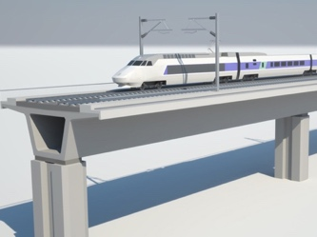
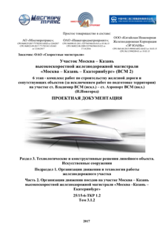
Инновационный проект ВСМ Москва – Казань требует непрерывного экспертного и научного сопровождения
ВСМ Москва – Казань – это первый этап организации высокоскоростного железнодорожного сообщения в Российской Федерации.
Проект является инновационным: запроектированы уникальные конструкции верхнего строения пути и искусственные сооружения, контактная сеть впервые в мире рассчитана на скорость до 400 км/ч, разработан специальный подвижной состав, будут применяться цифровые системы сигнализации и связи и т.д.
Ключевые подсистемы проекта ВСМ Москва – Казань:
Железнодорожный путь
(план и профиль пути, земляное полотно и ВСП)
Искусственные сооружения
Железнодорожное электроснабжение
Системы сигнализации, связи и автоматизированного управления и обеспечения безопасности движения
Подвижной состав
Раздельные пункты и организация движения поездов
Охрана окружающей среды
и противопожарная безопасность
Генеральная проектная организация: международный консорциум в составе АО «Мосгипротранс»,
ОАО «Нижегородметропроект», China Railway Eryuan Engineering Group Co. Ltd (CREEC)
Научно-техническую, экспертную и методическую поддержку проекта ВСМ осуществляет Экспертный совет по технической политике в области проектирования, строительства и эксплуатации высокоскоростных железнодорожных магистралей в Российской Федерации.

Slide 3
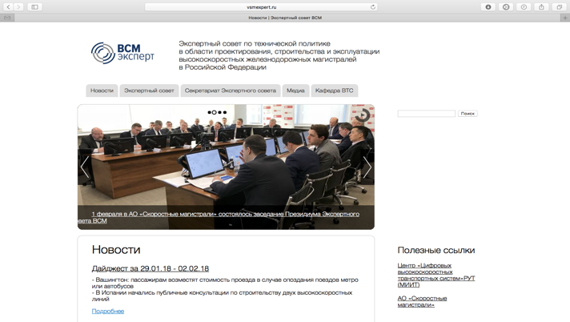
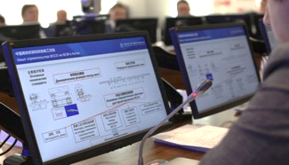
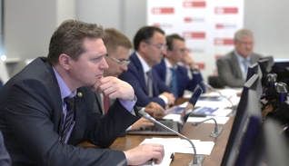
Состав и структура Экспертного совета ВСМ
Учредители Экспертного совета: ОО «Российская академия транспорта» и НО «Ассоциация высших учебных заведений транспорта»
Председатель Экспертного совета ВСМ: Б.А. Лёвин, ректор РУТ (МИИТ)
В составе Экспертного совета 186 экспертов из различных научных организаций и проектных институтов России.
Среди прочих, наиболее широко в Экспертном совете представлены РУТ (МИИТ), ВНИИЖТ, ПГУПС, СамГУПС, УрГУПС и АО «НИИАС».
Рабочие группы Экспертного совета
Железнодорожный путь
Электроснабжение
Организация перевозочного процесса и логистика
Искусственные сооружения
Ашпиз Е.С.
Шевлюгин М.В.
Вакуленко С.П.
Поляков В.Ю.
Подготовка кадров
Материалы и стали
Объединённая Экспертная группа СамГУПС
Пассажирский комплекс
Васина Л.И.
Сухов А.В.
Булатов А.А.
Зайцев А.А.
Железнодорожная гигиена и охрана труда
Экономика и финансы
Подвижной состав
ТПУ, вокзалы и станции
Лексин А.Г.
Мирошниченко О.Ф.
Назаров О.Н.
Посохин М.М.
Связь и системы управления и обеспечения БД
Строительство
Московский транспортный узел
Организация строительства
Розенберг Е.Н.
Талашкин Г.Н.
Покусаев О.Н.
Шепитько Т.В.

Slide 4
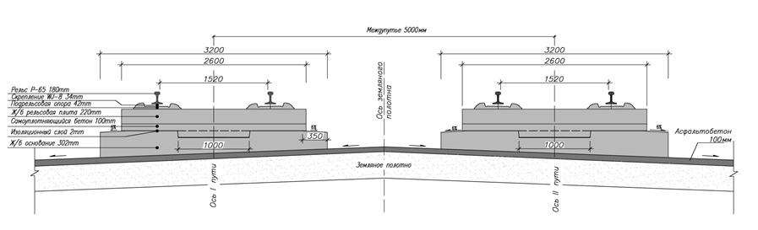
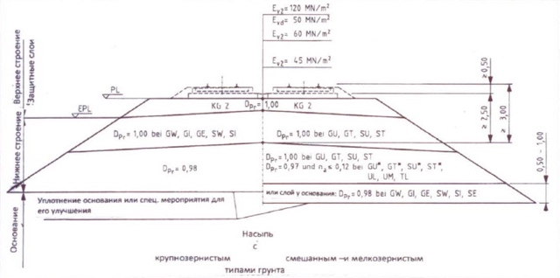
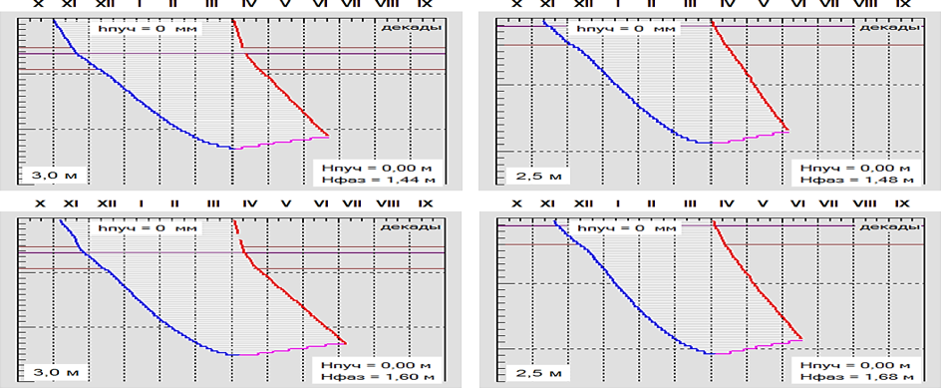
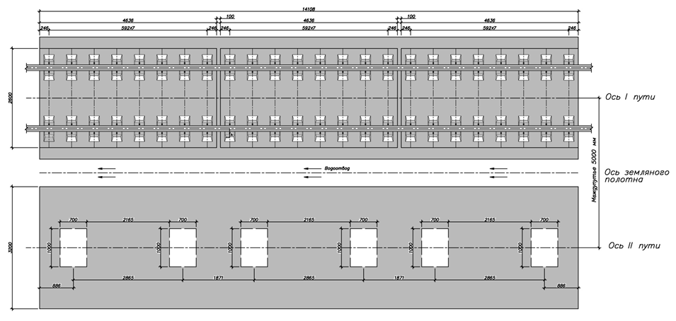
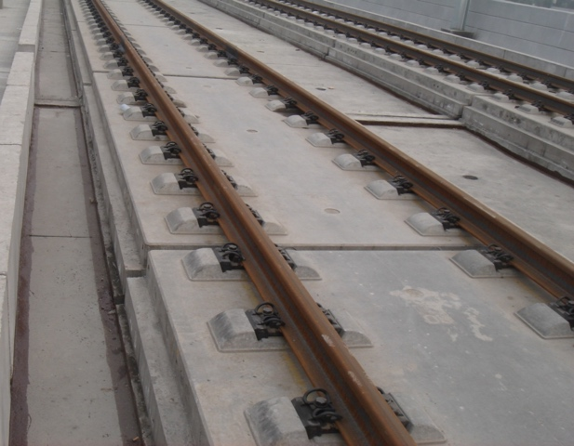
Научное сопровождение по верхнему строению пути и земляному полотну
Проведена экспертиза проектных решений на участках безбалластного верхнего строения пути (БВСП) – Эр Юань и Ленгипротранс. С использованием специализированного программного обеспечения рассчитана глубина промерзания земляного полотна с БВСП для максимально холодной зимы (в г. Н. Новгород).
Безбалластный путь для ВСМ Москва – Казань (участки со скоростью движения более 250 км/ч):
Обоснование толщины защитного слоя (расчет глубины промерзания в ПО Freeze 1):
Рабочая группа «Железнодорожный путь»
Ашпиз Евгений Самуилович, профессор, д.т.н.

Slide 5
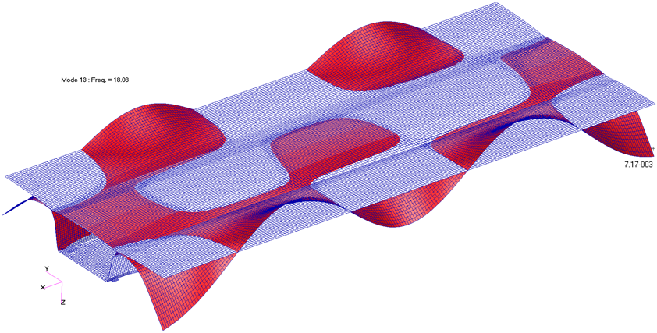

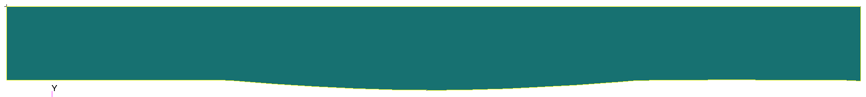
Научное сопровождение по искусственным сооружениям
Разработаны предложения по оптимизации системы «мост – путь – поезд» с применением цифровой модели с заданным динамическим поведением.
Динамическая цифровая модель системы «мост-путь-поезд»:
Пролетное строение:
до оптимизации
после оптимизации
Масса пролетного строения в результате оптимизации сократится на 15% (300 т).
На всей трассе ВСМ объем железобетона сократится на 8%.
Суммарный экономический эффект – 5,9 млрд. руб.
Рабочая группа «Искусственные сооружения»
Поляков Владимир Юрьевич, профессор, д.т.н.

Slide 6
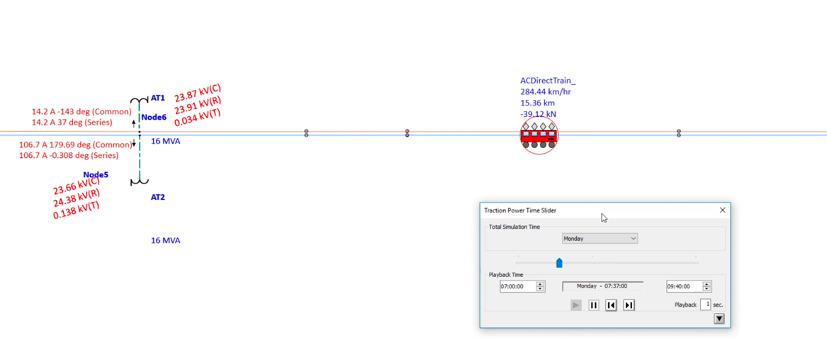
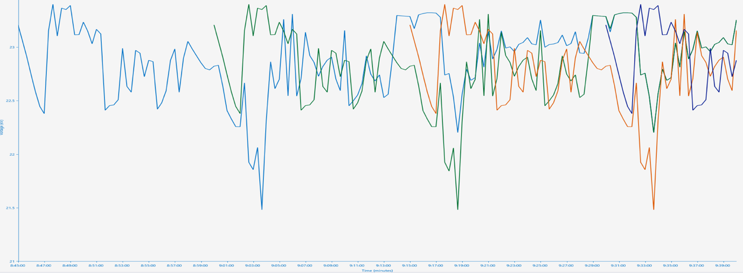
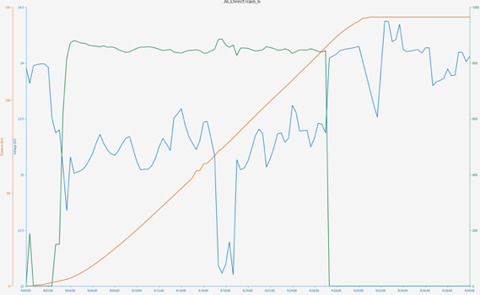
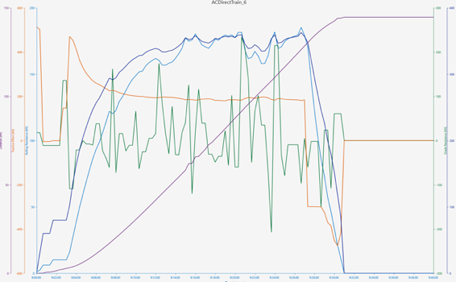
Научное сопровождение по железнодорожному электроснабжению
В результате моделирования разработаны рекомендации для стадии подготовки рабочей документации по моделированию напряжения на ЭПС в различных режимах его работы, качеству электрической энергии, модели системы внешнего электроснабжения.
Цифровая модель системы электроснабжения
на участке ВСМ Ногинск – Владимир:
Графики напряжения для 4-х ЭПС:
34 пары поездов в день
Скорость – до 400 км/ч
Напряжение на ЭПС до 21,5 кВ при 94% U_{ном} на вводах ТП
Рабочая группа «Электроснабжение»
Шевлюгин Максим Валерьевич, профессор, д.т.н.
Напряжение, ток
Скорость, сила тяги, силы сопротивления

Slide 7

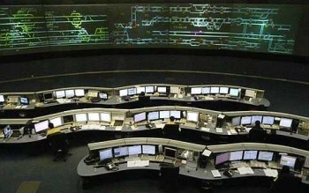
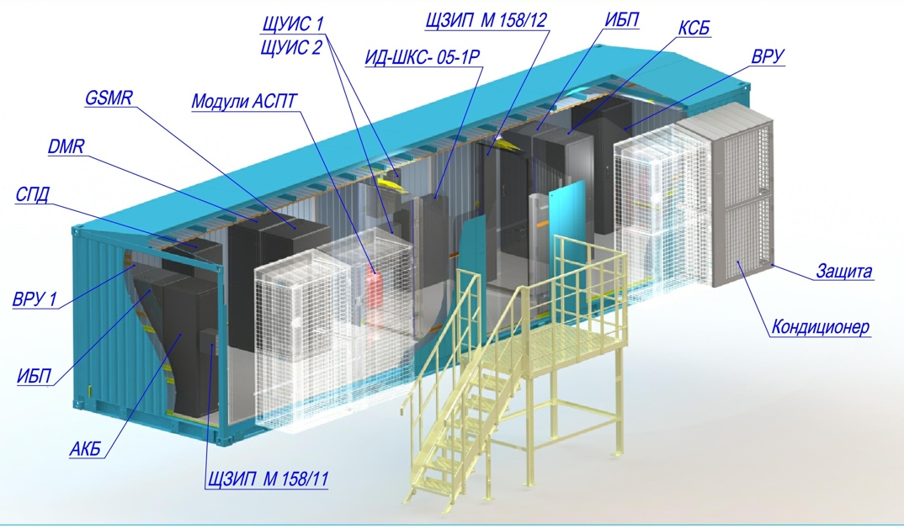
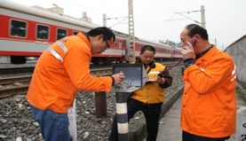
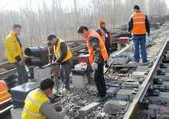


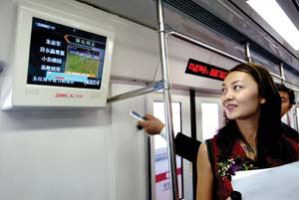
Научное сопровождение по электросвязи и КСБ
Включить в программу НИОКР ОАО «РЖД» работы по созданию новых средств лабораторного тестирования КСБ и других систем для создания инструментов моделирования и тестовых процедур, позволяющих проводить полное лабораторное тестирование систем с различными типами компонентов
Разработка комплекса связи и безопасности заводской готовности на базе проектных решений ВСМ-2
ФСБ, МВД
Железнодорожная электросвязь
Диспетчерский
центр управления
Оборудование
связи
Работники
на станции
Работники
на перегоне
Высокоскоростной поезд
Дежурный по станции
Пассажиры
  DWDM | SDH | IP | ИЦТC | GSM-R | DMR
Рабочая группа «Связь и системы управления и обеспечения БД»
Розенберг Ефим Наумович, профессор, д.т.н.

Slide 8
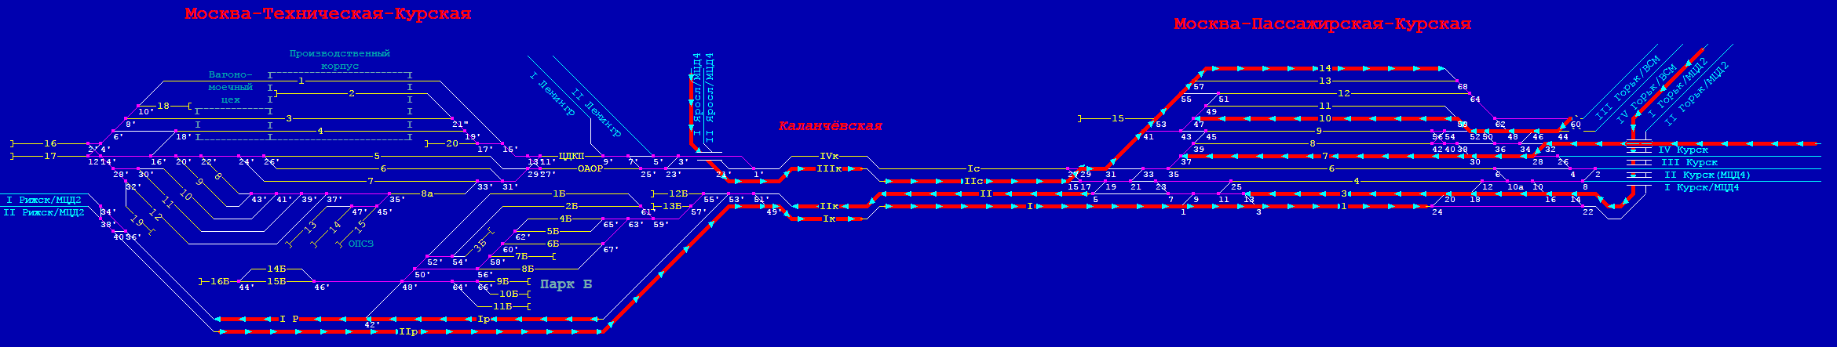
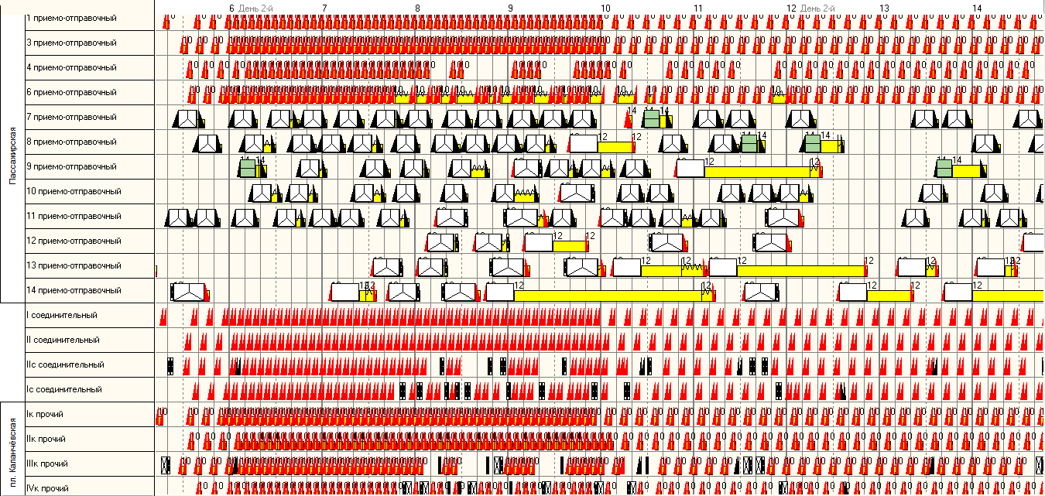

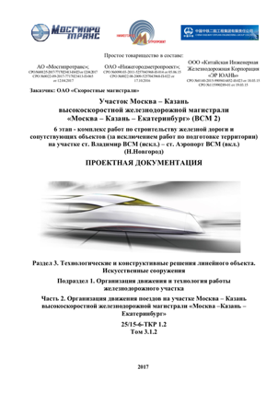
Научное сопровождение по вводу ВСМ в Московский транспортный узел
Проведено имитационное моделирование технологии работы станций Москва-Пассажирская-Курская и Москва-Техническая-Курская при реализации целевой схемы ВСМ и МЦД. Разработан перечень предложений по увязке ВСМ и МЦД.
Фрагмент суточного плана-графика:
Параметры организации движения на МЦД и ВСМ приняты на 2025 г. в соответствии с документами:
Рабочая группа «Московский транспортный узел»
Покусаев Олег Николаевич, к.э.н.

Slide 9
Работа Экспертного совета в 2018 году
 | Дата | Тема заседания | Принятые решения
1. | 01 февраля | Конструктивные решения по безбалластному верхнему строению пути | 1. БВСП следует предусматривать для скоростей движения более 200 км/ч. 2. Утвердить предложенную конструкцию CRTS III RUS как наиболее подходящую для условий эксплуатации ВСМ-2 и отметить необходимость проведения испытаний и сертификации элементов данной конструкции. 3. Проработать решения по системе мониторинга состояния конструкции БВСП на стадиях строительства и эксплуатации, и др.
2. | 13 февраля | Конструктивные решения по земляному полотну для БВСП | 1. Одобрить предложенный РУТ (МИИТ) дифференцированный подход к созданию системы мониторинга зем. полотна. 2. Считать необходимым для повышения надежности принятия решений по усилению зем. полотна разработать методику расчета осадок зем. полотна ВСМ и др. 3. При разработке РД целесообразно проработать конструктивные решения отвода воды из междупутья и др.
3. | 5 апреля | Проектная документация искусственных сооружений | Согласиться с необходимостью научно-технического сопровождения реализации проекта ВСМ в рамках взаимодействия «Мост-Путь-Экипаж».
4. | 19 июня | Технические и технологические решения по железнодорожному электроснабжению | 1. Принять во внимание предложения РГ «Электроснабжение» ЭС по проектным решениям в области железнодорожного электроснабжения. 3. Рекомендовать выполнение поверочных расчетов на стадии выполнения РД, и др.
5. | 21 июня | Научно-техническое сопровождение по железнодорожной электросвязи и комплексным системам безопасности | 1. Признать обоснованными принятые проектные решения по подсистемам инфраструктуры «Железнодорожная электросвязь» и «КСБ». 2. Принять во внимание рекомендации и предложения РГ «Связь и системы управления и обеспечения БД» ЭС, касающиеся железнодорожной электросвязи, по подготовке РД. 3. Рекомендовать проведение аттестационных испытаний подсистемы инфраструктуры «КСБ». 4. Рассмотреть разработку комплексного типового решения – Модуль связи и безопасности для применения на участках ВСМ, и др.

Slide 10
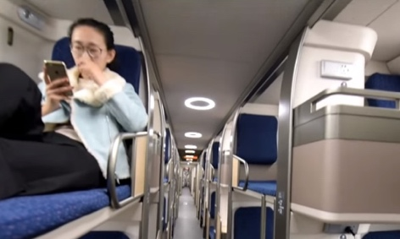
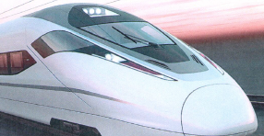
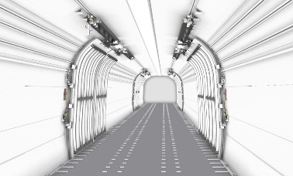
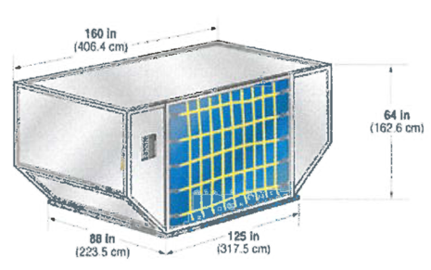
Перспективное направление деятельности Экспертного совета
Протяженность грузопассажирского высокоскоростного железнодорожного коридора «Евразия» составит 10 127 км и позволит объединить крупнейшие транспортные системы Европы и Китая
Вопросы дальнейшего научного сопровождения:
- колея 1520 или 1435?
- эстакадный или наземный вариант строительства?
какие Российские изделия, либо научные разработки планируется использовать?
- какие требования будут предъявляться к кадрам, в каком объёме, сроки и территориальная потребность?
Проект «Евразия»
Действующие сети ВСМ в Европе и Китае
РОССИЯ
Нижний Новгород
Екатеринбург
Москва
Казань
Челябинск
Курган
Горбуново
Берлин
Брест
Минск
Петропавловск
Кокшетау
Варшава
Астана
Париж
КАЗАХСТАН
Караганда
Балхаш
Рим
Капшагай
Урумчи
Мадрид
Алтынколь
Хоргос
Пекин
Линия ВСМ «Евразия»
охватывает территории 6 государств.
Важнейшая задача – объединить ВСМ стран Европы и Азии в комплексную высокотехнологичную транспортную систему.
КИТАЙ
Шанхай
Организация дальних пассажирских перевозок
Разработка унифицированного подвижного состава
Специализированный грузовой подвижной состав на ВСМ
Разработка способов ускоренной доставки грузов по ВСМ

Slide 11
Спасибо за внимание!
Председатель Экспертного совета,
Ректор РУТ (МИИТ),
Борис Алексеевич Лёвин
Notes:
Добавить логотип МИИТа и РАТа
Название презентации:
«Научное сопровождение и деятельность Экспертного совета по технической политике…»
Формат 16:9

